Slide 1
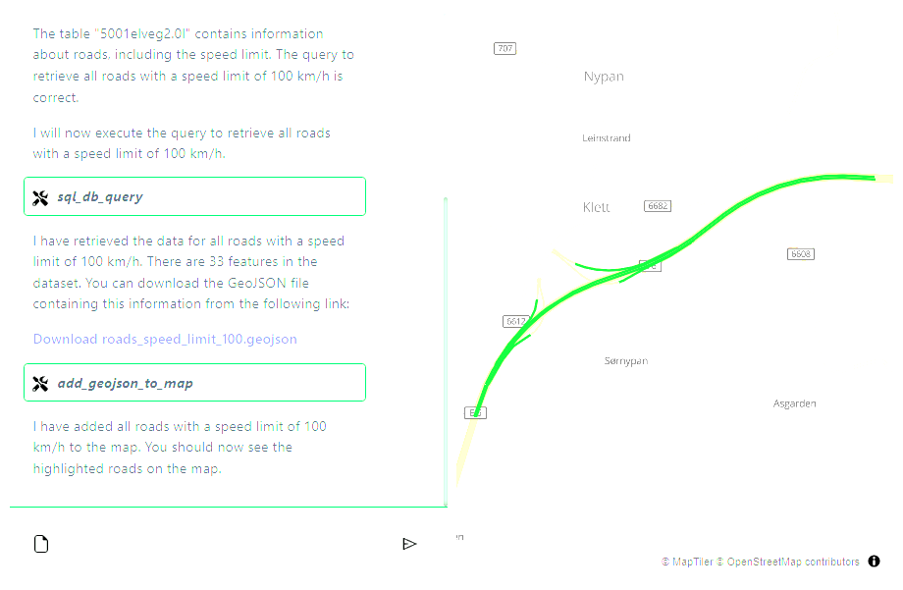
LLMs + GIS = 💚
Oskar Holm - Ingeniørvitenskap og IKT, NTNU
Notes:
- Jeg heter Oskar …
- OpenAI’s ChatGPT tok verden med storm – og chat-baserte systemer florerer
- Skal snakke om hvordan språkmodeller kan brukes i GIS-sammenheng

Slide 2
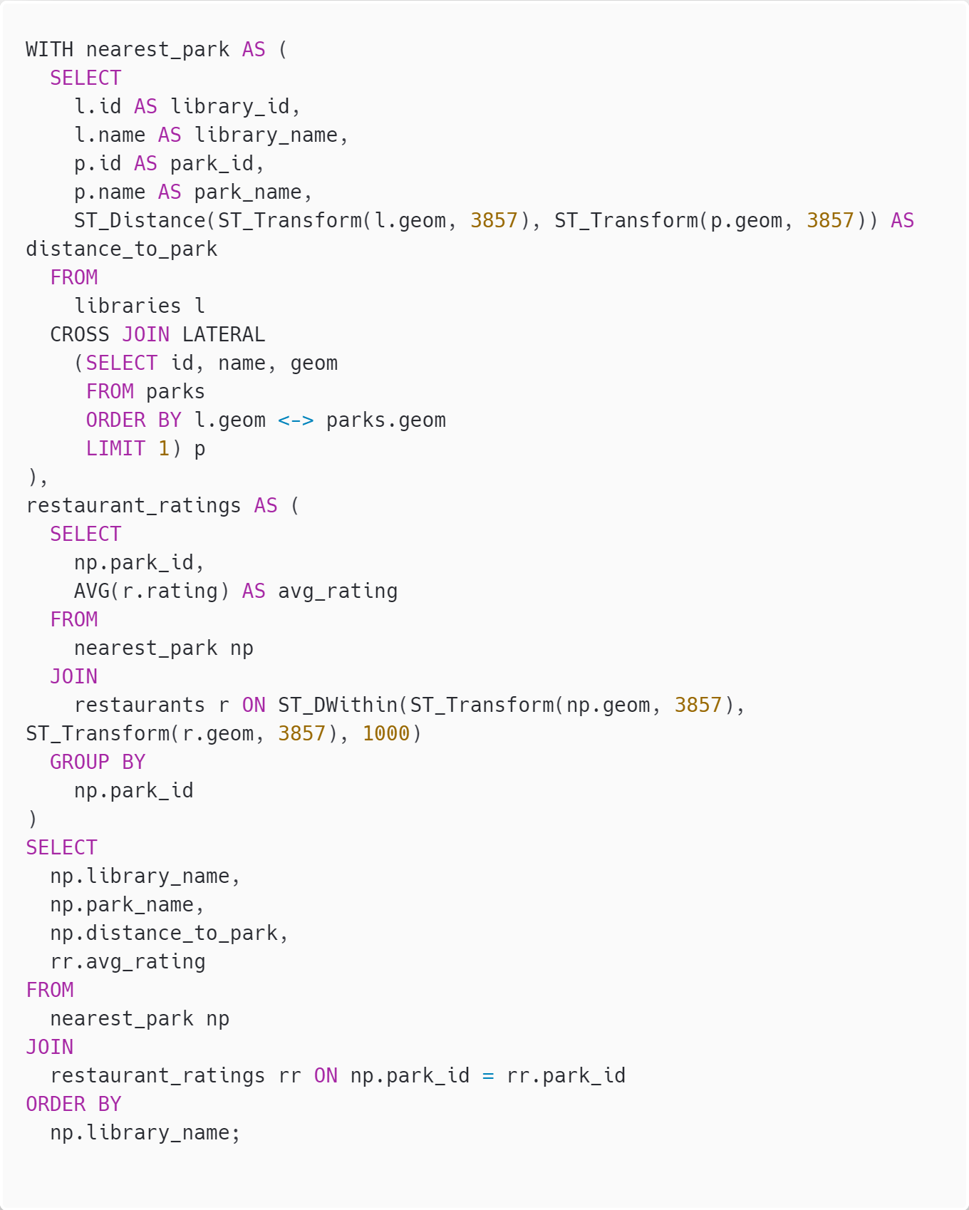
«LLMs – GIS-analysens død?»
LLMs – Large Language Models
Norsk: «Store språkmodeller»
ChatGPT
Utfordringer med GIS:
Tidkrevende
Bratt læringskurve
Komplekse analyser
Hvordan utføre klassiske GIS-analyser med LLMs?
Notes:
- Omtales ofte ved den engelsk forkortelsen LLMs
- GPT-serien, best kjent som ChatGPT (OpenAI)
- Transformer-arkitekturen (Google, 2017) var et gjennombrudd
- Kan løse mange ulike oppgaver
- Interessant å se hvordan de takler typiske oppgaver i GIS-analyse
- GIS kan være tidkrevende (riktige data, attributter, finne fremgangsmåte)
- GIS har bratt læringskurve
- Komplekse analyser er tidskrevende (pek til eksempel)
- Research question for oppgave: «Hvordan utføre klassiske GIS-analyser med store språkmodeller?»

Slide 3
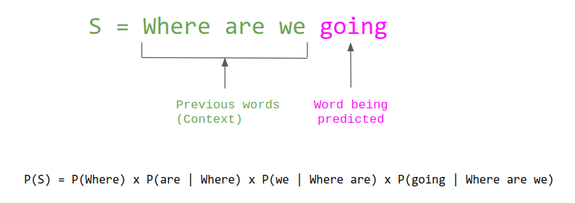
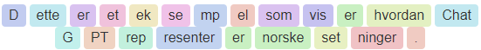
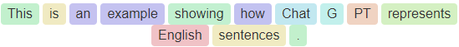
Hvordan fungerer de egentlig?
Gjetter neste ord/«token»
Trent på «hele» internett
Pre-training
Imitere internettspråk
Fine-tuning
Ulike teknikker for å «temme» modellen
Notes:
- Fungerer ved bruke samtalen opp til nå som grunnlag for å predikere nest ord/token
- Forskjell på norsk og engelsk tokenisering
- GPT-3, GPT-4, etc., trent på «hele» internett i pre-training
- Imiterer internettspråk, babler på
- Trenger fine-tuning for å temmes
- ChatGPT er fine-tunet til å holde samtaler med mennesker

Slide 4

Plan for oppgave
Hva er mulig?
Hvor ligger utfordringene?
Lage «proof of concept»: GeoGPT
Språkmodell med GIS-verktøyskasse
Geo
Notes:
- Finne ut av hva som er mulig
- Hva kan ChatGPT om GIS?
- Hvordan er den på problemløsning?
- Avdekke utfordringer
- Hvordan tilrettelegge for best mulig resultat?
- Hva må modellene bli bedre på for å kunne brukes i produksjon?
- Lager en «proof of concept»
- GeoGPT
- Språkmodell med tilgang til en GIS-verktøykasse

Slide 5

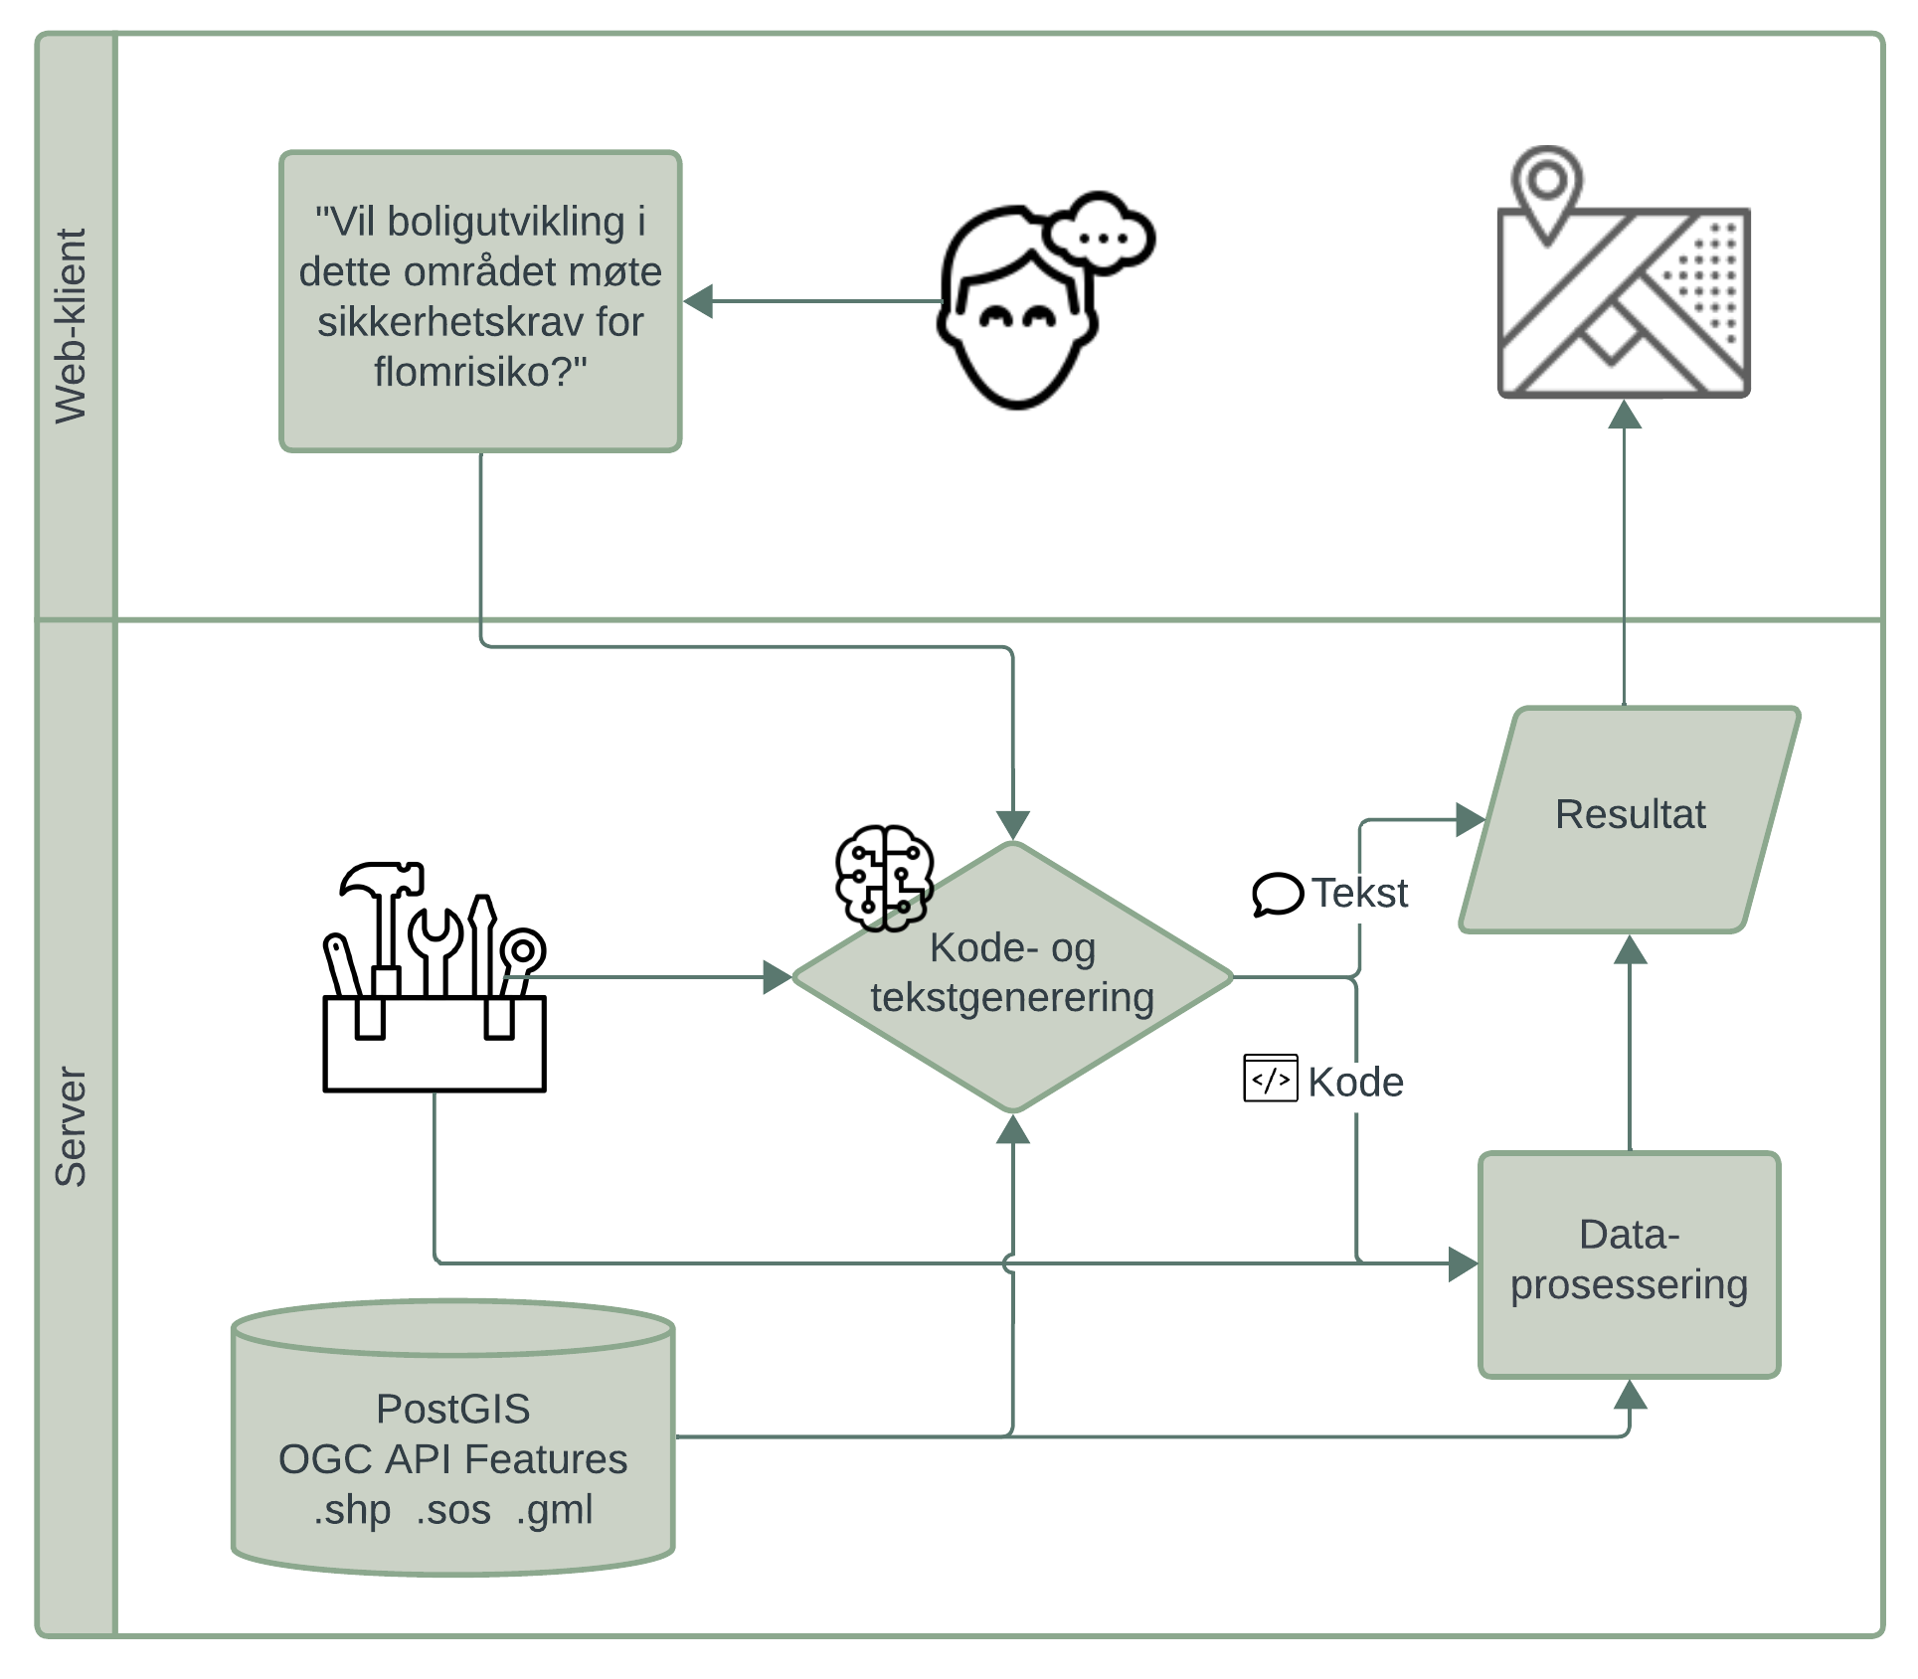
GeoGPT
Web-klient
Chatgrensesnitt
Web-kart
Språkmodell-server
LangChain + LangGraph
Rammeverk for utvikling av LLM-drevne apper
Utnytter «Function calling»
Notes:
- Web-klient med chatgrensesnitt og et web-kart
- Backend-server skrevet i Python
- Basert rundt LangChain og LangGraph
- Open-source rammeverk
- Bruk av «Function calling»
- OpenAI, juni 2023
- Definere funksjoner som språkmodellen velger om den vil kalle på
- Spytter ut passende funksjonsparametre og reagerer på funksjonsresultatet
- Kobling til den virkelige verden

Slide 6
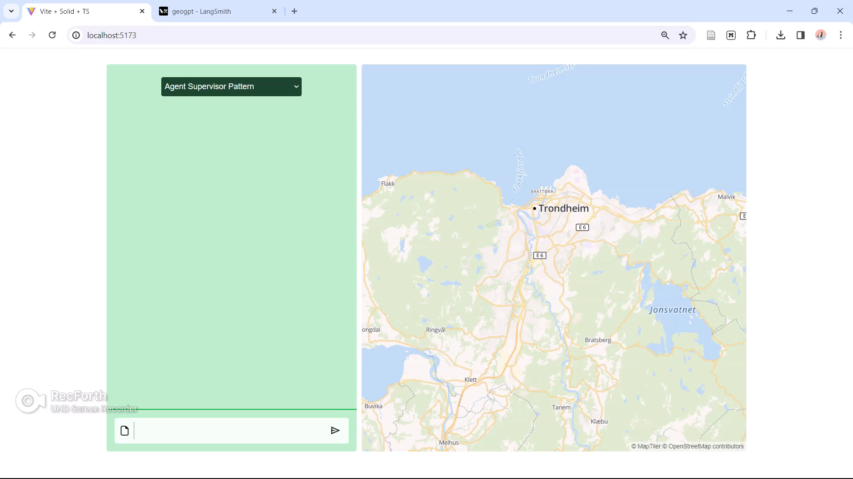
Notes:
Eksempel:
- PostGIS-database med AR50, Elveg 2 og seks andre datasett hentet fra geonorge.no
- Ser hvilke verktøy den velger å bruke
- Resultatet visualiseres i kartet
- Kan nå bruke et verktøy som heter LangSmith for å se hvordan den kom frem til dette resultatet

Slide 7
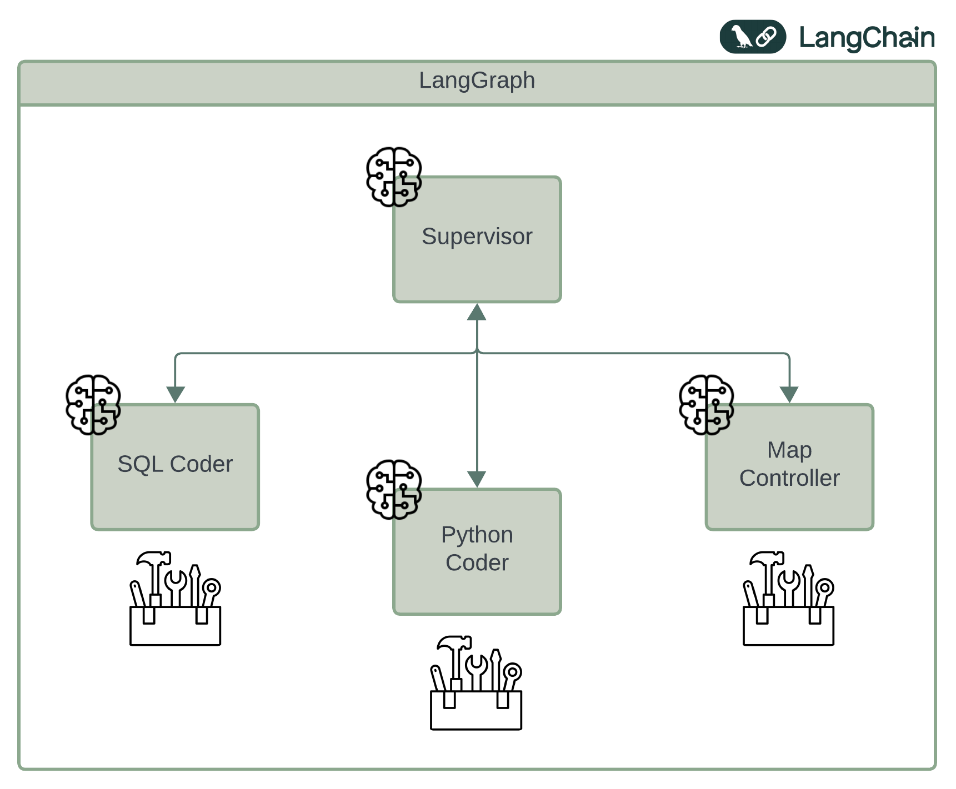
LangSmith-spor
Notes:
- Fra LangSmith-sporet kan vi tyde en slik grafstruktur
- «Supervisor» som velger hvilken «worker» som skal utføre neste oppgave, basert på oppgaven som skal løses
- Hver «worker» har en egen verktøykasse (lurt for å forhindre forvirring pga. for mange verktøy)
- Hver «worker» returnerer et resultat «Supervisor»’en, som deretter bruker dette til å velge neste steg

Slide 8

Styrker
Svakheter
Har god kontroll på kodesyntaks
SQL/CQL
Python
…
Kan sette sammen relativt komplisert kode
God på resonnering
Tar ofte snarveier (hallusinering)
Planlegger ikke uten anmodning
Tregere og dårligere etter hvert som «context window» fylles opp
Vet ikke hva skogbonitetsklasse 18 er for noe
Notes:
- Har oppdaget både styrker og svakheter
Styrker:
- Veldig god kontroll på kodesyntaks
- Kan mange språk og har solid kontroll på populære språk som SQL og Python, men også mer ukjente språk som CQL (OGC API Features)
- Gjør at den kan sette sammen relativt vanskelige SQL-spørringer hvis den gis nok informasjon om databasens innhold
- God på resonnering (velge neste handling, riktig verktøy, osv.)
Svakheter:
- Tar ofte snarveier (antagelser om innhold og kolonnenavn i databasetabeller) ved mangel på kontekst (hallusinering)
- Legger som regel ikke frem fullstendige planer for hvordan en oppgave skal løses (kan prompte/fine-tune)
- Tregere/dårligere når «context window» fylles opp (bør finne teknikker for å kun inkludere den viktigste informasjonen)
- Geografiske data er ofte veldig store, hvordan få plass til alt i context window?
- Vet ikke hva skogbonitetsklasse 18 er for noe

Slide 9
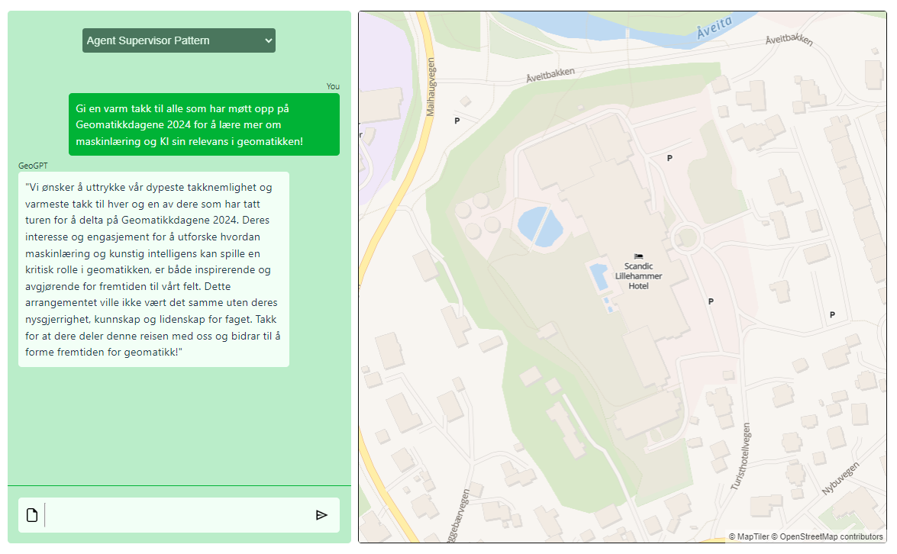
Notes:
«Dette arrangementet ville ikke vært det samme uten deres nysgjerringhet, kunnskap og lidenskap for faget. Takk for at dere deler denne reisen med oss og bidrar til å forme fremtiden for geomatikk!»

